Slide 1

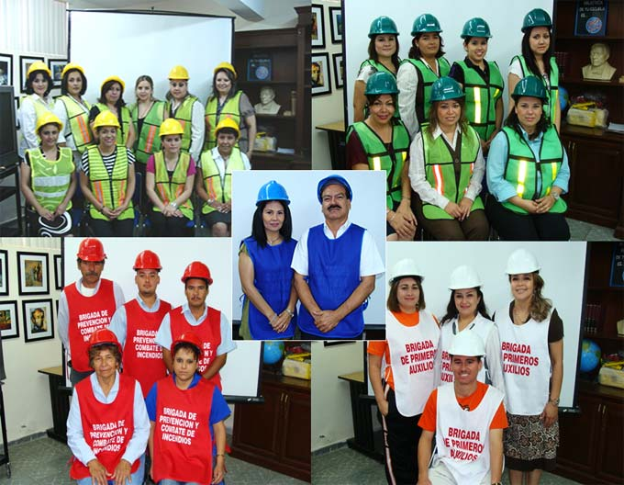
Universidad Autónoma Del Estado De México
Centro Universitario Zumpango
Licenciatura en Enfermería
Enfermería en Salud Ocupacional 7° período
Docente: Lic. en Enf. Lilia Esther Santana Castro
BRIGADAS

Slide 2
Introducción
La brigada de emergencia tiene una gran importancia en el sitio de trabajo porque implica una toma de medidas frente a potenciales accidentes. En efecto, una brigada de emergencia es un grupo de trabajadores que se organiza especialmente para accionar frente a posibles eventualidades nocivas surgidas en el ámbito laboral.
Por lo que el alumno deberá desarrollar habilidades teórico-prácticas que le permitan organizar y capacitar las brigadas en un centro de trabajo.

Slide 3
Propósito de la Unidad de Aprendizaje
Analizará la importancia de la salud ocupacional, valorando el impacto de los agentes físicos, químicos, biológicos, ergonómicos y psicosociales, a los que están expuestos los trabajadores, aplicando programas preventivos y de promoción de la salud proporcionando atención en situaciones emergentes.

Slide 4
Propósito de la Unidad de Competencia
El alumno ejemplificara mediante un simulacro el papel del profesional de enfermería de las diferentes Brigadas.

Slide 5
¿Qué es una Brigada?
Las brigadas son grupos de personas organizadas, sensibilizadas, formadas, capacitadas y comprometidas para prevenir, enfrentar, atender y contrarrestar emergencias.

Slide 6
Objetivo
Salvaguardar el bienestar y la seguridad de la comunidad de un inmueble, sus bienes e información, aplicando las funciones y actividades encaminadas a la prevención y atención de una emergencia.

Slide 7
Características
Desarrollar un plan de respuesta por tipo de brigada, que contribuya a prevenir y evitar o minimizar las consecuencias del impacto de una calamidad.
Informar y concientizar a la población del inmueble sobre los riesgos a que están expuestos.
Coordinarse con los cuerpos de emergencia (bomberos, cruz roja, policía, etc.) para proporcionar el auxilio en forma integrada.
Brindar auxilio de manera planeada y organizada ante un estado de emergencia.
La formación de brigadas debe estar justificadas por las características y necesidades de los inmuebles,, así como la cantidad de elementos que las integran, estará determinada por el análisis de riesgos efectuado al inmueble
Contar con elementos debidamente capacitados.

Slide 8
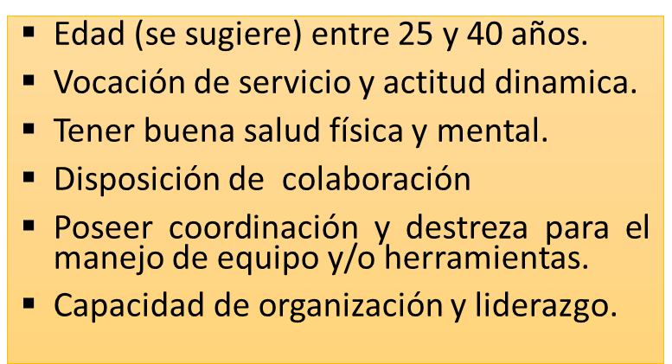
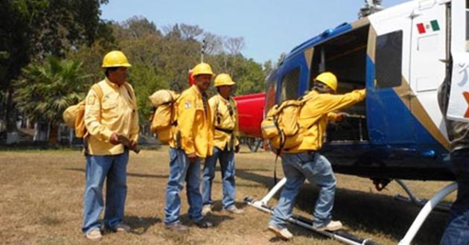
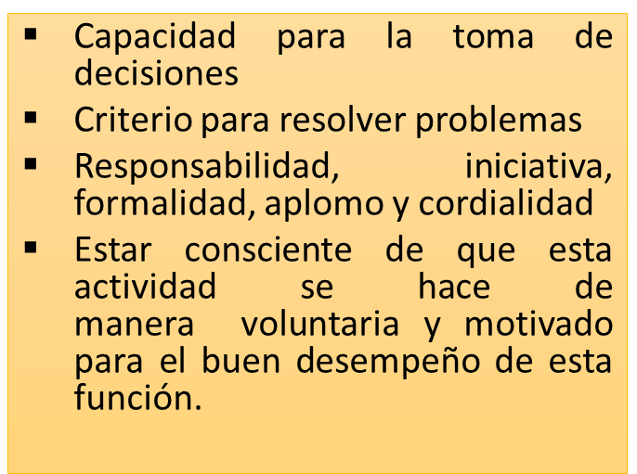
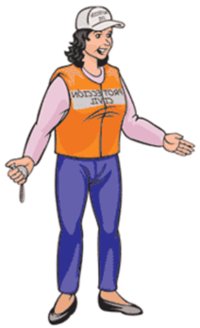
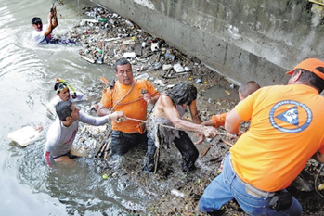
Perfil de los Brigadistas

Slide 9
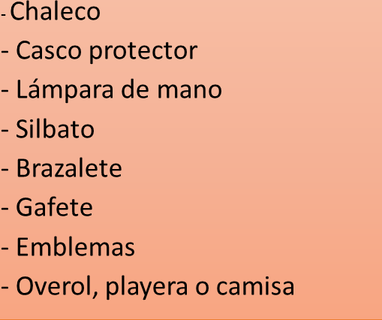
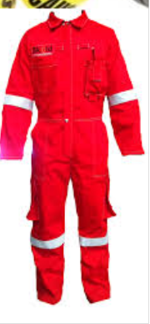
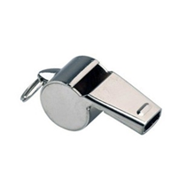
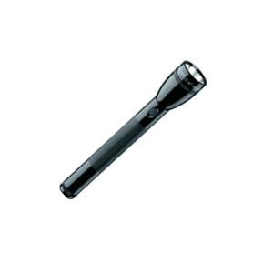


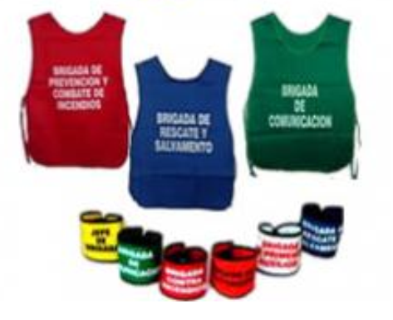
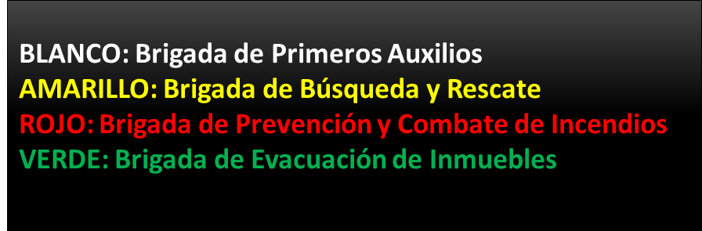
Equipo Básico del Brigadista

Slide 10
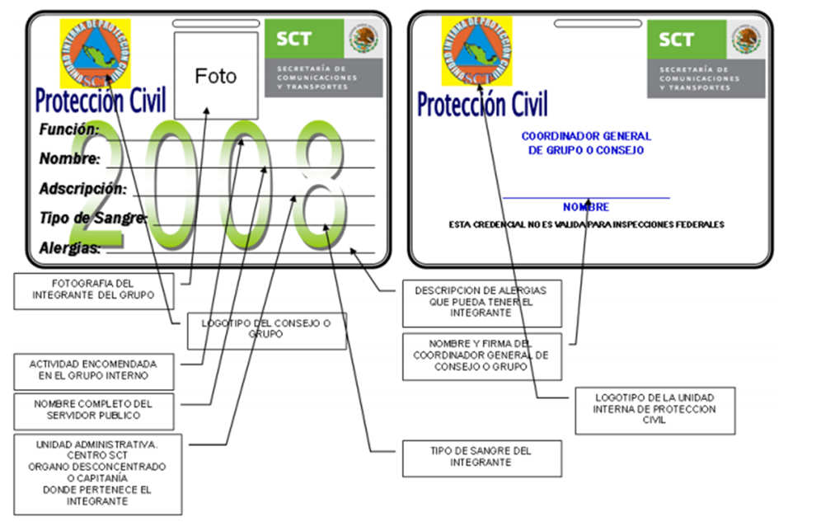
Identificación del Brigadista
El brigadista deberá portar un gafete que lo identifique como tal, emitido por el Coordinador General del Grupo Interno de Protección Civil, del cual forma parte.

Slide 11

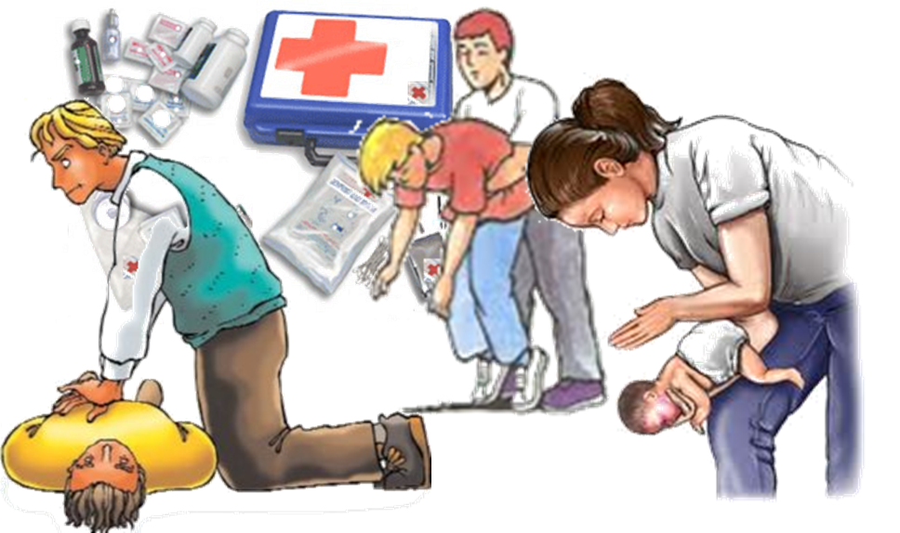
Brigada de Primeros Auxilios

Slide 12

Brigada de Primeros Auxilios
La integración de esta brigada es trascendental, primera atención que reciban los afectados en una emergencia, puede determinar la diferencia entre invalidez temporal, la rápida recuperación o, entre la vida y la muerte.

Slide 13

Fase de Prevención
-Elaborar y mantener actualizada la relación de servidores públicos que requieran atención especial durante una emergencia.
-Conocer los protocolos de las diferentes lesiones para su debida aplicación cuando así se requiera.
-Elaboración o actualización del Directorio de Instituciones de respuesta como hospitales, clínicas, etc.
-Revisar permanentemente que los botiquines contengan el material específico, para enfrentar una emergencia (medicamentos y equipo).

Slide 14
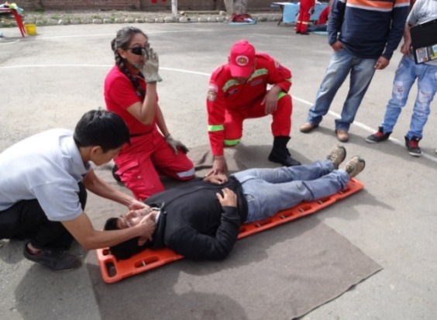
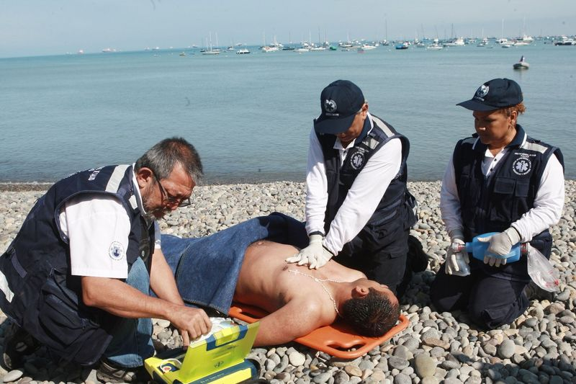
Fase de Auxilio
-Concentrarse en el punto determinado para atender a la población afectada, llevando el botiquín de Primeros Auxilios e instalar el TRIAGE (puesto de socorro).
-Brindar los Primeros Auxilios al personal que resulte lesionado en caso de siniestro o desastre.
-Entregar al personal médico a los lesionados con la información específica de lo ocurrido.
-Si la emergencia lo amerita, brindar apoyo al personal médico cuando éste lo requiera.
-En ningún caso deberán iniciar procedimientos que son competencia exclusivamente del personal de salud.

Slide 15
Fase de Recuperación
-Revisar que sus utensilios de trabajo se encuentren en buen estado.
-Informar al jefe de piso del material que deberá reponerse para los botiquines.
-Proporcionar mantenimiento a sus herramientas de trabajo.
-Elaborar un informe donde se incluya el número de lesionados y de ellos quienes fueron trasladados a centros hospitalarios.

Slide 16
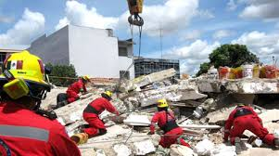
Brigada de Búsqueda y Rescate

Slide 17
Objetivo
Buscar, ubicar y rescatar a las personas atrapadas en alguna parte afectada por una emergencia.
Realizar un análisis y evacuación de riesgos en algún lugar.

Slide 18
Fase de Prevención
Realizar recorridos permanentes con la finalidad de identificar y conocer las rutas de evacuación
Contar con los planos y croquis de la zona.
El secretario técnico dotara a la brigada de materia necesario.

Slide 19
Fase de Auxilio
Coordinarse para brindar una pronta ayuda
Desconectar o cerrar interruptores eléctricos, llaves de paso de gas, etc.
crear un método de comunicación con las personas que se encuentran atrapadas.
verificar si existe riesgo de incendio o explosión

Slide 20
Fase de Recuperación
Coordinación con las otras brigadas para valoración.
Establecimiento de los servicios vitales.
Mantenimiento del material ocupado y realización de un informe

Slide 21
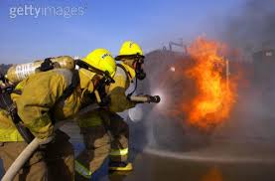
Brigada de prevención y Combate de Incendio

Slide 22
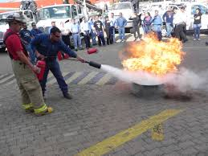
Objetivo
Eliminar los riesgos que puedan inducir al fuego.
Manejo correcto del material flamable o conductor de calor.

Slide 23
Fase de Prevención
Supervisar el equipo contra incendios este en buenas condiciones.
Vigilar que no exista sobrecarga en líneas eléctricas o acumulación de material flamable.
Participar en la correcta distribución de extintores y materiales de equipos de emergencia.
Actualizar los números de emergencia.

Slide 24
Fase de Auxilio
Desconectar las fuentes de electricidad.
reportar a la brigada de primeros auxilios las personas lesionadas.
retirar materiales que puedan incrementar la magnitud del fuego.

Slide 25
Fase de Recuperación
Verificar el estado físico de las instalaciones.
Mantenimiento del equipo utilizado
Realizar un informe sobre lo sucedido.

Slide 26
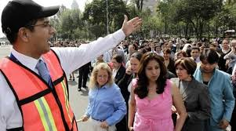
Brigada de Evacuación

Slide 27

Objetivo
Aplicar los procedimientos para el repliegue y/o evacuación de la población del inmueble ante una emergencia provocada por un agente perturbador.

Slide 28
Fase de Prevención
Participar en la elaboración del análisis de riesgos del inmueble o centro de trabajo.
Proponer y solicitar la colocación de las señales y avisos en el inmueble.
Elaborar y actualizar los planos o croquis guía para la evacuación.
Determinar las áreas de menor riesgo y los puntos de reunión en el centro de trabajo.

Slide 29
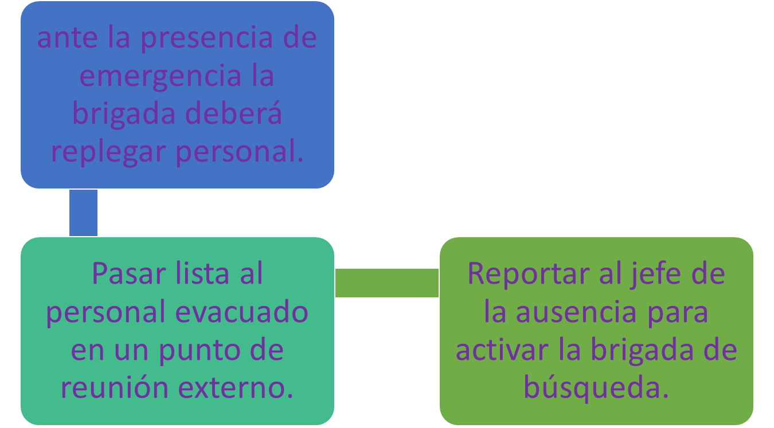
Fase de Auxilio

Slide 30
Fase de Recuperación
Mantener el orden en los puntos de reunión y zonas de seguridad.
Mantener comunicación con las otras brigadas.
Realizar un informe sobre las tareas realizadas.

Slide 31
Referencias
MALM García Loretta, ENFERMERÍA EN DESASTRES, PLANIFICACIÓN, EVALUACIÓN E INTERVENCIÓN, Edit. Harla 1989.
NORMA OFICIAL MEXICANA NOM-002-STPS-2010. Condiciones de Seguridad, prevención y protección contra incendio en los centros de trabajo.
ESST. Enciclopedia de Salud y Seguridad en el trabajo OIT 2007.
BARQUIN Calderón Manuel. La Salud en el Trabajo JCH Editores 2000.

